Slide 1
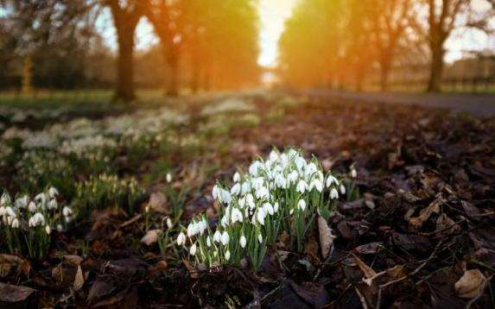
ребенку о весне..
МДОУ «Детский сад №203»
г.Ярославль
Выполнила воспитатель: Красовская Е.А

Slide 2
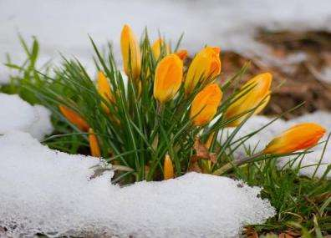
Рыхлый снег на солнце тает,
Ветерок в ветвях играет,
Звонче птичьи голоса,
Значит к нам пришла…
(Весна)

Slide 3
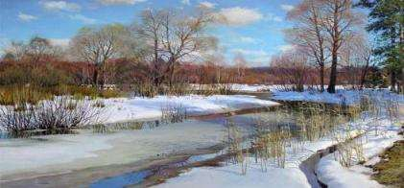
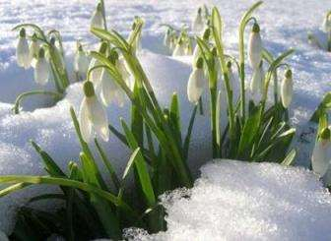
У весны три месяца: март, апрель, май.
За это время земля освобождается от снега и льда, умывается дождем и вся природа готовиться росту и цветению.

Slide 4
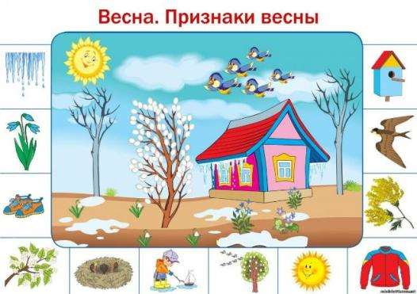
Поговорите с ребенком о признаках весны.
Ранней весной солнце начинает прогревать почву, снег тает, на реках начинается ледоход. На кустах и деревьях распускаются почки. Начинают зеленеть листья вербы, ольхи, осины, клена, березы. На опушках появляется первая травка. С приходом весны появляется много корма и для зверей, поэтому весной у них рождаются детеныши. Весной возвращаются перелетные птицы, все птицы весной вьют гнезда, где высиживают птенцов. Просыпаются насекомые и их личинки. Поздняя весна наступает в мае, это пора цветения черемухи, сирени, яблони, абрикоса и других фруктовых деревьев. На лугах зацветают красный клевер и ландыши. Большинство птиц в мае уже высиживают птенцов, а соловьи только прилетели из дальних стран. Солнышко пригревает все ярче, идут весенние дожди. Скоро лето…

Slide 5
Составь короткий рассказ о весне
Какое время года наступило? Назови весенние месяцы (для старших дошкольников и младших школьников)
Какое солнце весной? Что происходит весной со снегом?
Что происходит с деревьями, травой и цветами весной?
Что происходит с птицами и животными?
Какой труд выполняют люди весной?
Нравится ли тебе весна? Почему?

Slide 6
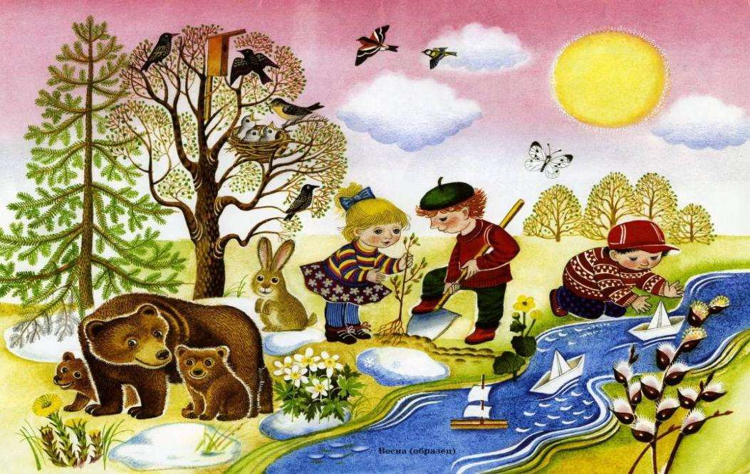

Slide 7
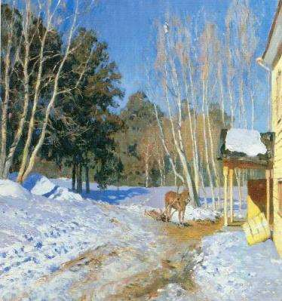
Март
Ранней весной природа еще спит.
Но уже скоро яркое мартовское солнце начнёт
Прогревать землю согревать остывший за
долгую зиму воздух.
Скоро прилетят птицы и разнесут
весенние песни по всему лесу.

Slide 8
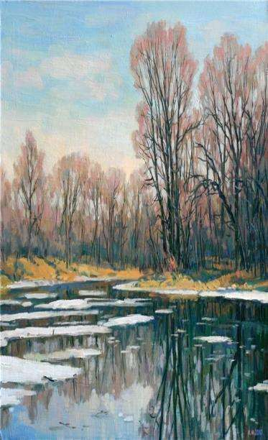
Апрель
В апреле день увеличивается.
Солнце еще сильней пригревает, снег
стремительно тает и всюду журчат ручьи.
Еще нет листьев, нет
Зелени, но первые
Лесные букетики цветов
Выглядывают на местах
Отступившей воды.

Slide 9
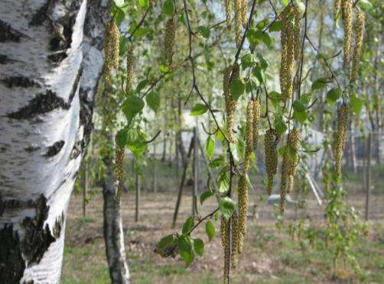
май
На земле быстро прорастает трава, из почек на ветвях деревьев прорезаются молодые листочки. Май – месяц роста травы и зелени.

Slide 10
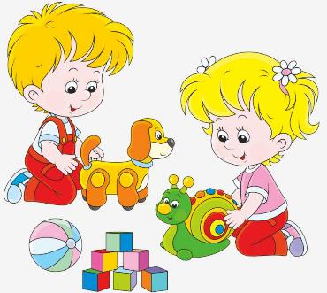
Давай поиграем

Slide 11
Игра «Назови ласково»
Солнце-солнышко, лужа- лужица
Дождь — луг —
Цветок — земля-
Облако — роща-
Птица — вода-
Птенец — дерево-
Жук — ветка-
Гнездо- капля —
Трава — росток —
Лист — ручей —

Slide 12
Игра «Скажи наоборот»
Погода солнечная – погода …(какая)? Пасмурная
Весна ранняя – весна …? Поздняя
Зимой снег чистый, а весной он …? Грязный
Зимой дни холодные, а весной дни…? Теплые
Зимой солнце тусклое, а весной солнце …? Яркое

Slide 13
Игра «один-много»
Гнездо – гнезда перо — перо-
Дерево- птенец — детеныш —
Ветка- лист- зверь —
Почка- песня- цветок —

Slide 14
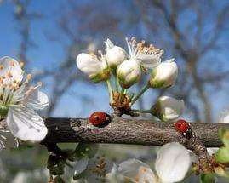
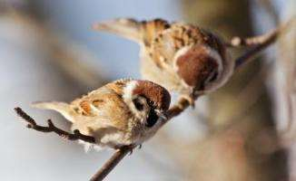
Игра «Весной бывает-не бывает»
Воробьи возвращаются из жарких стран.
Птицы вьют гнезда.
На деревьях распускаются почки.
Птицы улетают в теплые края.
Листья желтеют и опадают.
Листья распускаются.
Расцветают цветы.
На реке тает лед
Солнышко светит все ярче.
Сильный мороз.
Появляется первая травка.
Становится тепло.
Люди собирают урожай.
Люди сажают рассаду в огородах и саженцы деревьев в саду.

Slide 15
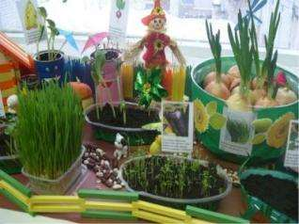
Игра – эксперимент «Хитрые семена»
Цель: знакомство со способами проращивания семян.
Материал. Семена бобов, кабачков, две баночки с землей. Палочка, маленькая лейка, салфетка из марли, розетка, лист бумаги, карандаши
Ход эксперимента: Весной те, у кого есть дачные участки, сеют семена овощей в землю; не все из них прорастают, и не все дают ростки одинаково быстро. Мы научимся, как правильно проращивать семена, узнаем, какие семена прорастают быстро, какие медленно.
Первый этап. Один боб и одно семечко кабачка ребенок аккуратно закапывает! землю, поливает (устанавливает табличку); другой боб и семечко кабачка заворачивает в салфетку из марли, кладет в розетку, смачивает водой.
Второй этап. На другой день ребенок вместе со взрослым высаживает семена, пролежавшие во влажной салфетке всю ночь, в землю (устанавливает другую табличку).
Третий этап. Через несколько дней отмечаем, какие семена взошли первыми: те, что сажали сухими, или те, которые предварительно замачивали. Почему?

Slide 16
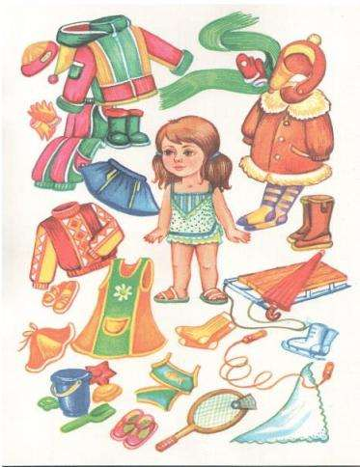
Дидактическая игра «Переодень куклу»
Цель: выбор одежды для прогулок весной.
Была зима и люди носили теплую одежду. Оденьте куклу в теплую зимнюю одежду. Теперь стало тепло и такая одежда уже не нужна. Теперь нам нужна уже другая одежда. Подберите подходящую для весны одежду и оденьте в нее свою куклу.

Slide 17
Подвижные игры:
Игра "Лужи" На полу - листы бумаги (можно вырезать овалы). Это лужи. ребенок пытается перепрыгнуть через все лужи - сначала через небольшие, затем те, которые побольше. Тот, кто перепрыгнет через самую большую лужу, станет победителем. Игра "Льдина" Для игры нужно разрезать лист ватмана на части и разложить эти части на полу. Взрослый(родитель) сообщает детям, что льдина раскололась, и предлагает им сложить её из кусочков, чтобы она снова стала целой.

Slide 18
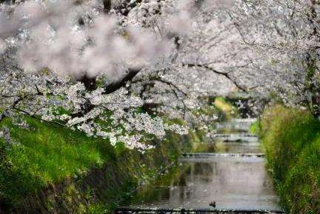
Пальчиковая игра «Весна»
К нам весна лишь заглянула
(потянуть руки вперед)
В снег ладошку окунула
(руки согнуты в локтях, «окунуть» ладошки
то тыльной, то лицевой стороной)
И расцвел там нежный
(руки от локтей до запястий соединить,
кисти сложить в форме цветка)
Маленький подснежник
(пальцы раскрываются, словно подснежник)

Slide 19
Физкульминутка "Весна идёт"
Раньше был сугроб до крыши, (Поднимаем руки вверх)
А теперь всё ниже, ниже.
Оседает, оседает,
А потом совсем растает. (Опускаем руки и приседаем)
Солнышко сильнее греет, (Руки вверх, растопыриваем пальцы)
Растопить весь снег сумеет.
Побегут ручьи везде.
Всё окажется в воде. (Делаем руками перед собой волнообразные движения)
Все деревья вдруг проснулись (Потягиваемся)
И от снега отряхнулись. (Показываем: деревья стряхивают снег)
Пробудились ото сна.
Это к нам идёт весна! (Руки в стороны: радостно встречаем весну)

Slide 20
Что почитать детям о весне
С. Маршак «Круглый год» | Г. Арманд - Ткаченко «Начало весны»
Г. Скребицкий «Апрель», «Март». | Н. Плавиновщиков «Капель, проталины»
В. Бианки «Три весны», «Апрель» | О. Высотская «Разговор с весной», «Мимоза»
Г. Ладонщиков «Помощники весны | «Двенадцать месяцев» (славянская сказка)
И. Соколов-Микитов Ранней весной», «Лесные картинки», «Весна в лесу» | Э. Шим «Камень, ручей, сосулька и солнце»
М. Пришвин «Весна в лесу», «Какого цвета весна?», «Деревья в плену» | В. Бианки Как звери и птицы весну встречают»
Н. Сладков «Медведь и солнце», «Весенние ручьи», «Любитель цветов», «Бегство цветов» | С. Аксаков «Аленький цветочек»
В. Стюарт «Подснежник» | Русская народная сказка «Заюшкина избушка»

Slide 21
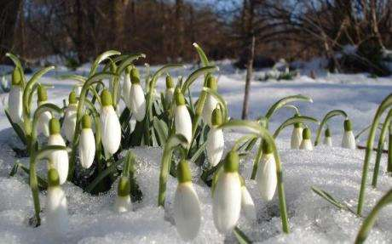
Спасибо за внимание!

